Slide 1

Segundo Parcial
FSM

Slide 2

Elevador de 2 niveles
Mi máquina de estados finitos consiste en un elevador de 2 niveles que cuenta con dos botones dentro del elevador (PB y 2). Un botón en el piso 1 para llamar al elevador y un botón en el piso 2 para llamarlo desde allí. El botón para llamar al elevador estará conectado al botón para ir a cada piso dentro del elevador.

Slide 3
FSM State Transition Diagram
10
S0
01
00
11
S1
00
01
11
S2
10
00
01
10
11
00
01
10
11
S5
01
11
00
S4
S3
S0: Detenido piso 1
S1: Detenido piso 1 abriendo puerta
S2: Subiendo del piso 1 al piso 2
S3: Detenido piso 2
S4: Detenido piso 2 abriendo Puerta
S5: Bajando del piso 2 al piso 1
00
10
01
11
10

Slide 4
FSM State Transition Table
S0: Detenido piso 1
S1: Detenido piso 1 abriendo puerta
S2: Subiendo del piso 1 al piso 2
S3: Detenido piso 2
S4: Detenido piso 2 abriendo Puerta
S5: Bajando del piso 2 al piso 1

Slide 5
FSM State Transition Table with encoding
S0: Detenido piso 1
S1: Detenido piso 1 abriendo puerta
S2: Subiendo del piso 1 al piso 2
S3: Detenido piso 2
S4: Detenido piso 2 abriendo Puerta
S5: Bajando del piso 2 al piso 1

Slide 6
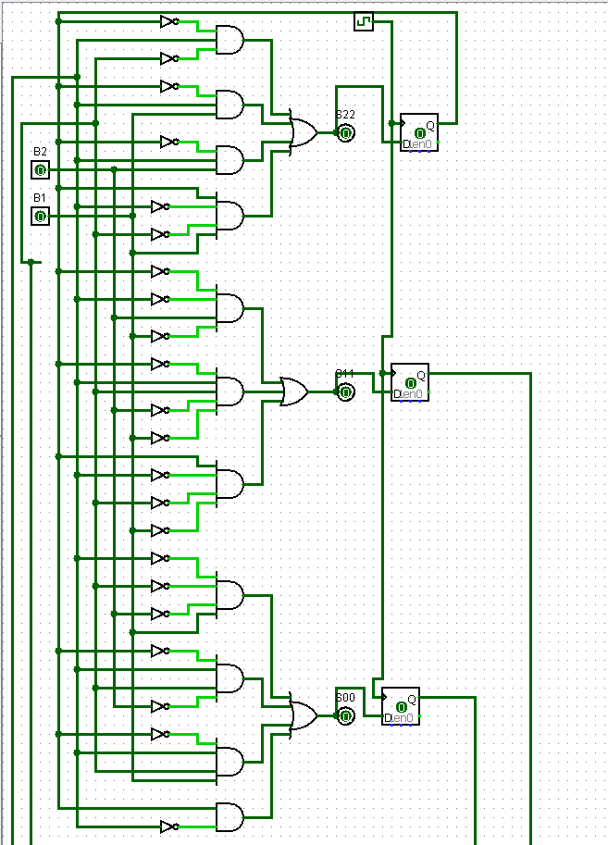
FSM State Transition Circuit

Slide 7
FSM Output Table
Current State |  |  | Output
S2 | S1 | S0 | C1 | C0
0 | 0 | 0 | 0 | 0
0 | 0 | 1 | 1 | 1
0 | 1 | 0 | 0 | 1
0 | 1 | 1 | 0 | 0
1 | 0 | 0 | 1 | 1
1 | 0 | 1 | 1 | 0
Output |  | Actions
C1 | C0 | Down | Up | Door
0 | 0 | 0 | 0 | 0
0 | 1 | 0 | 1 | 0
1 | 0 | 1 | 0 | 0
1 | 1 | 0 | 0 | 1

Slide 8
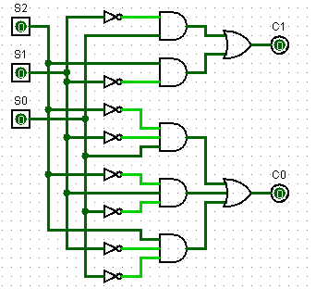
FSM Output Circuit

Slide 9
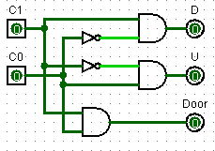
FSM Output Actions

Slide 10
FSM Output Indicator Table
Current State |  |  | Indicator
S2 | S1 | S0 | 1 | 2 | Down-arrow | Up-arrow
0 | 0 | 0 | 1 | 0 | 0 | 0
0 | 0 | 1 | 1 | 0 | 0 | 0
0 | 1 | 0 | 0 | 0 | 0 | 1
0 | 1 | 1 | 0 | 1 | 0 | 0
1 | 0 | 0 | 0 | 1 | 0 | 0
1 | 0 | 1 | 0 | 0 | 1 | 0

Slide 11
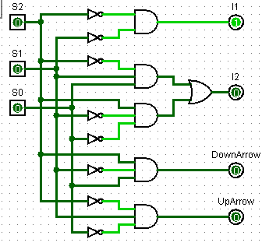
FSM Output Indicator Circuit

Slide 12
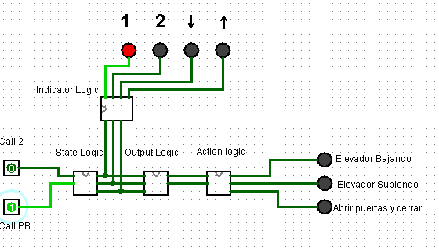
FSM Output Indicator Circuit

